Slide 1
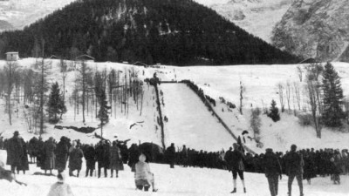
Олимпийские игры в СОЧИ 2014 г.
Зимние Олимпийские игры начали проводиться с 1924 года
в Шамони (Франция)

Slide 2
Игры в Сочи будут 22-й зимней Олимпиадой, и впервые зимняя Олимпиада пройдет в России.

Slide 3
Эстафета олимпийского огня

Slide 4
Талисманы нашей олимпиады

Slide 5
Открытие олимпиады

Slide 6
Зимние виды спорта
Лыжные виды:
Лыжные гонки
Лыжное двоеборье
Горные лыжи
Прыжки с трамплина
Биатлон
Сноуборд
Фристайл

Slide 7
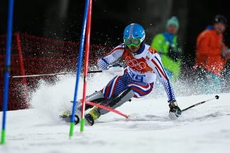
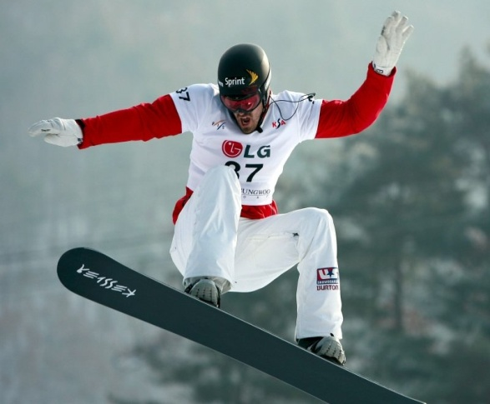
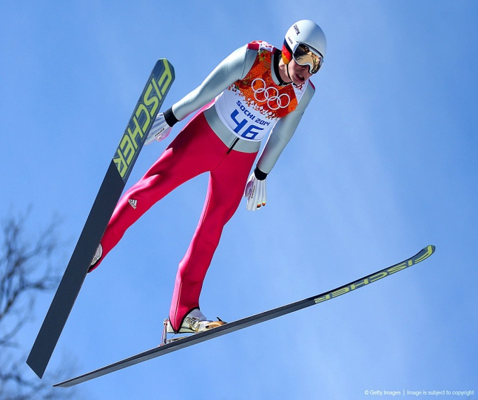
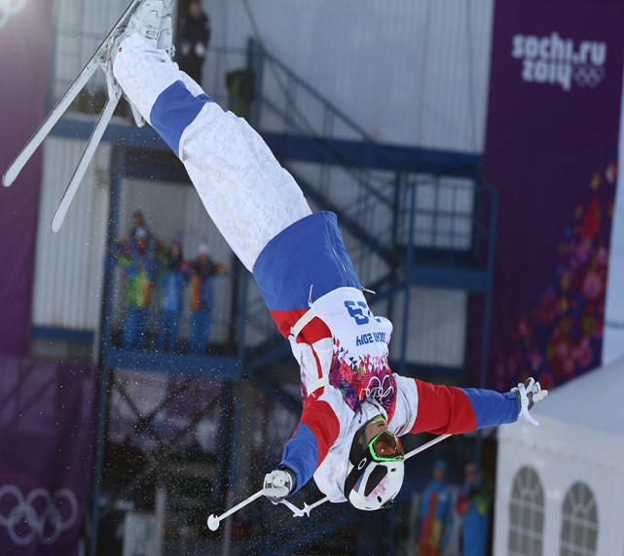
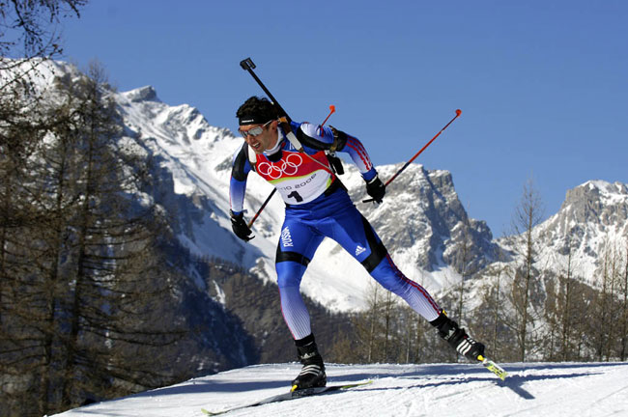

Slide 8
Коньковые виды
Хоккей
Фигурное катание
Конькобежный спорт
Шорт-трек

Slide 9
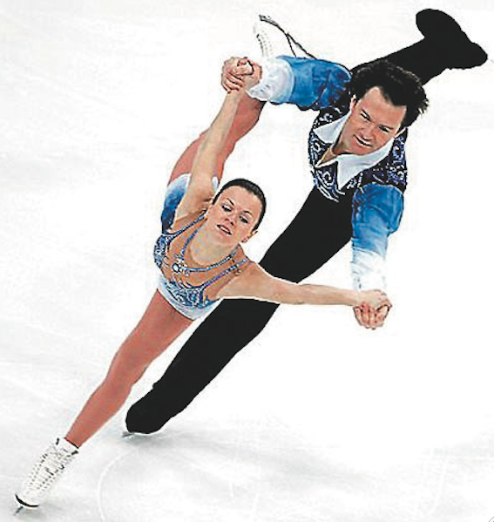
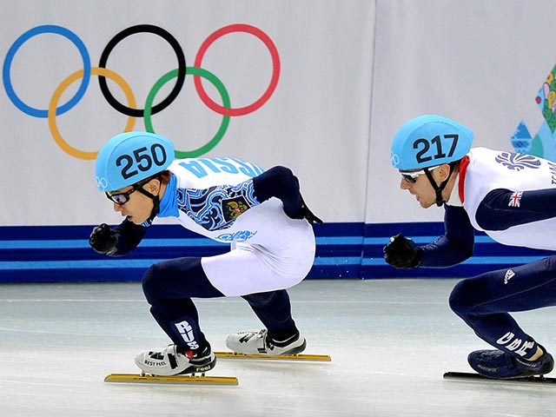
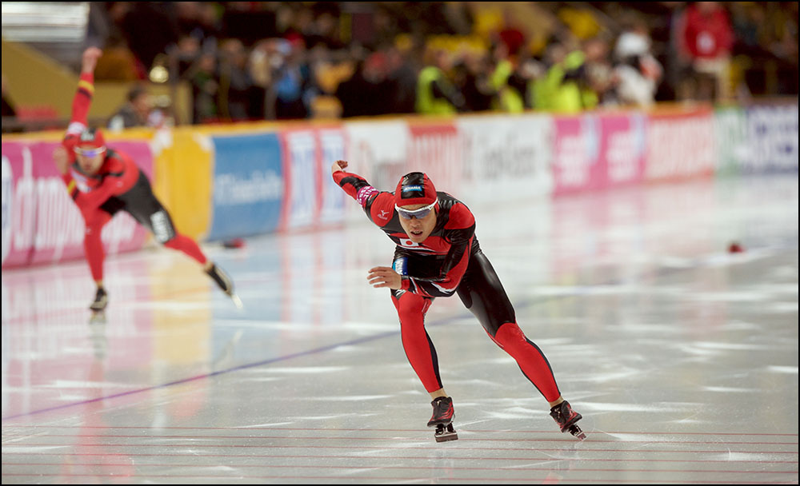

Slide 10
Другие виды спорта:
Бобслей
Скелетон
Санный спорт
Керлинг

Slide 11
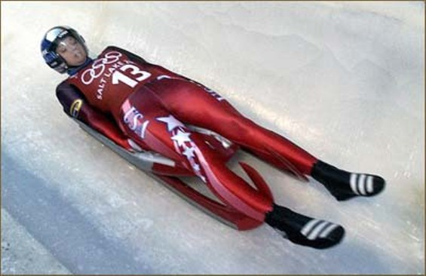
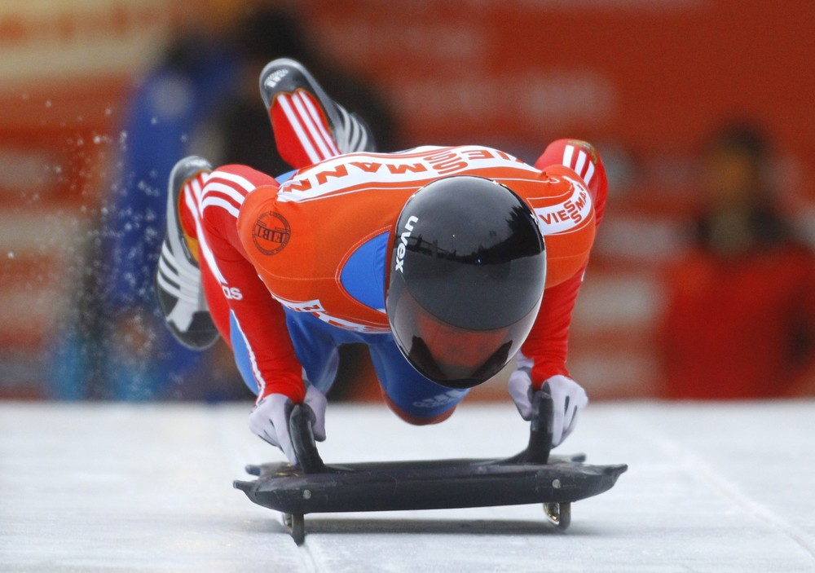

Slide 12
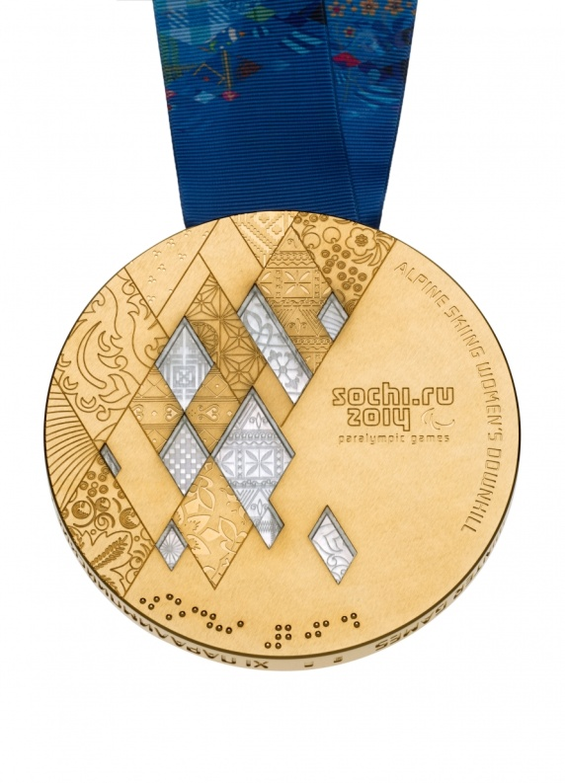
Сочи 2014. Медальный зачет
Россия
Золото 13
Серебро 11
Бронза 9
Всего 33

